Slide 1


Онлайн-образование

Slide 2
Меня хорошо видно && слышно?
Ставьте , если все хорошо
Напишите в чат, если есть проблемы
+

Slide 3

Контроль качества ПО
Знакомство
Яна Телегина
Руководитель отдела автоматизации тестирования
10 лет в автоматизации тестирования
Часто работаю на проект внедряя автоматизацию с нуля.
Руковожу отделом автоматизации тестирования в продуктовой компании

Slide 4





Правила вебинара
Активно участвуем
Задаем вопрос в чат или голосом
Off-topic обсуждаем в Slack #канал группы или #general
Вопросы вижу в чате, могу ответить не сразу

Slide 5
Что такое тестирование и откуда оно появилось

Slide 6
Тестирование
Процесс, содержащий в себе все активности жизненного цикла, как динамические, так и статические, касающиеся планирования, подготовки и оценки программного продукта и связанных с этим результатов работ с целью определить, что они соответствуют описанным требованиям, показать, что они подходят для заявленных целей и для определения дефектов.
https://www.istqb.org/

Slide 7
ISTQB (International Software Testing Qualifications Board)
международная организация, которая занимается сертификацией специалистов в области QA. На сегодняшний день это самая авторитетная система аттестации. Выдает сертификаты которые признают IT-компании в 126 странах мира.

Slide 8
Историческая справка
50–60-е
В 1960-х много внимания уделялось «исчерпывающему» тестированию, которое должно проводиться с использованием всех путей в коде или всех возможных входных данных. Было отмечено, что в этих условиях полное тестирование программного обеспечения невозможно, потому что, во-первых, количество возможных входных данных очень велико, во-вторых, существует множество путей, в-третьих, сложно найти проблемы в архитектуре и спецификациях. По этим причинам «исчерпывающее» тестирование было отклонено и признано теоретически невозможным.
https://ru.wikipedia.org/wiki/Тестирование_программного_обеспечения

Slide 9
Историческая справка
70-е
В начале 1970-х годов тестирование программного обеспечения обозначалось как «процесс, направленный на демонстрацию корректности продукта» или как «деятельность по подтверждению правильности работы программного обеспечения». В зарождавшейся программной инженерии верификация ПО значилась как «доказательство правильности». Хотя концепция была теоретически перспективной, на практике она требовала много времени и была недостаточно всеобъемлющей. Было решено, что доказательство правильности — неэффективный метод тестирования программного обеспечения. Однако, в некоторых случаях демонстрация правильной работы используется и в наши дни, например, приёмо-сдаточные испытания. Во второй половине 1970-х тестирование представлялось как выполнение программы с намерением найти ошибки, а не доказать, что она работает. Успешный тест — это тест, который обнаруживает ранее неизвестные проблемы. Данный подход прямо противоположен предыдущему. Указанные два определения представляют собой «парадокс тестирования», в основе которого лежат два противоположных утверждения: с одной стороны, тестирование позволяет убедиться, что продукт работает хорошо, а с другой — выявляет ошибки в программах, показывая, что продукт не работает. Вторая цель тестирования является более продуктивной с точки зрения улучшения качества, так как не позволяет игнорировать недостатки программного обеспечения.
https://ru.wikipedia.org/wiki/Тестирование_программного_обеспечения

Slide 10
Историческая справка
80-е
В 1980-е годы тестирование расширилось таким понятием, как предупреждение дефектов. Проектирование тестов — наиболее эффективный из известных методов предупреждения ошибок. В это же время стали высказываться мысли, что необходима методология тестирования, в частности, что тестирование должно включать проверки на всем протяжении цикла разработки, и это должен быть управляемый процесс. В ходе тестирования надо проверить не только собранную программу, но и требования, код, архитектуру, сами тесты. «Традиционное» тестирование, существовавшее до начала 1980-х, относилось только к скомпилированной, готовой системе (сейчас это обычно называется системное тестирование), но в дальнейшем тестировщики стали вовлекаться во все аспекты жизненного цикла разработки. Это позволяло раньше находить проблемы в требованиях и архитектуре и тем самым сокращать сроки и бюджет разработки. В середине 1980-х появились первые инструменты для автоматизированного тестирования. Предполагалось, что компьютер сможет выполнить больше тестов, чем человек, и сделает это более надёжно. Поначалу эти инструменты были крайне простыми и не имели возможности написания сценариев на скриптовых языках.
https://ru.wikipedia.org/wiki/Тестирование_программного_обеспечения

Slide 11
Историческая справка
90-е
В начале 1990-х годов в понятие «тестирование» стали включать планирование, проектирование, создание, поддержку и выполнение тестов и тестовых окружений, и это означало переход от тестирования к обеспечению качества, охватывающего весь цикл разработки программного обеспечения. В это время начинают появляться различные программные инструменты для поддержки процесса тестирования: более продвинутые среды для автоматизации с возможностью создания скриптов и генерации отчетов, системы управления тестами, ПО для проведения нагрузочного тестирования. В середине 1990-х годов с развитием Интернета и разработкой большого количества веб-приложений особую популярность стало получать «гибкое тестирование» (по аналогии с гибкими методологиями программирования).
https://ru.wikipedia.org/wiki/Тестирование_программного_обеспечения

Slide 12
кто такой тестировщик и что он делает

Slide 13
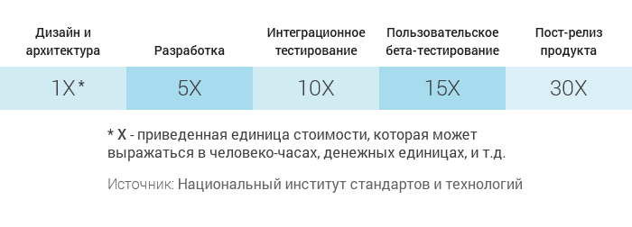
тестировщик (tester):
Опытный специалист, принимающий участие в тестировании компонента или системы.
13

Slide 14
Тестирование влево (Shift-left testing) — это подход, при котором тестирование ориентировано на начало процесса разработки.

Slide 15
Качество
В стандарте ГОСТ 15467-79: совокупность свойств продукции, обусловливающих её пригодность удовлетворять определённые потребности в соответствии с её назначением
Разница полученного результата и ожидаемого
15

Slide 16
Тестирование документации

Slide 17
Тестирование документации, виды тестирования
Взаимный просмотр (peer review). Взаимный просмотр («рецензирование») является одной из наиболее активно используемых техник тестирования требований и может быть представлен в одной из трёх следующих форм (по мере нарастания его сложности и цены):
Беглый просмотр (walkthrough) может выражаться как в показе автором своей работы коллегам с целью создания общего понимания и получения обратной связи, так и в простом обмене результатами работы между двумя и более авторами с тем, чтобы коллега высказал свои вопросы и замечания. Это самый быстрый, самый дешёвый и наиболее широко используемый вид просмотра.
Технический просмотр (technical review) выполняется группой специалистов. В идеальной ситуации каждый специалист должен представлять свою область знаний. Тестируемый продукт не может считаться достаточно качественным, пока хотя бы у одного просматривающего остаются замечания.
Формальная инспекция (inspection) представляет собой структурированный, систематизированный и документируемый подход к анализу документации. Для его выполнения привлекается большое количество специалистов, само выполнение занимает достаточно много времени, и потому этот вариант просмотра используется достаточно редко (как правило, при получении на сопровождение и доработку проекта, созданием которого ранее занималась другая компания).
17

Slide 18
чек листы и тест-кейсы

Slide 19
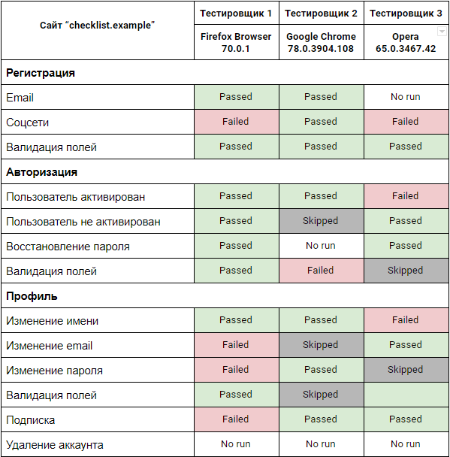
чек листы
список, содержащий ряд необходимых проверок для какой-либо работы.
19

Slide 20
чек листы
Преимущества:
чек-лист легко читается;
по чек-листу быстро тестировать: в тест-кейсе нужно отмечать статус каждого шага, в то время как в чек-листе достаточно одной строчки;
чек-лист — источник результатов для отчёта: можно быстро посчитать сколько проверок выполнено, и в каком они статусе, узнать количество открытых репортов;
в любой момент можно узнать статус — всегда есть то, что нужно проверить в первую очередь, можно упорядочить пункты чек-листа или изменить порядок, когда это требуется.
Недостатки:
неопределенность тестового набора: каждый тестировщик выполняет пункт чек-листа по-своему;
неопределенность тестовых данных;
недостаточность деталилизации;
сложнее обучить начинающих сотрудников: пункты чек-листа чаще абстрагируются от конкретных элементов интерфейса и описывают то, что нужно сделать;
чек-лист менее эффективен для начинающих тестировщиков, лучше использовать тест-кейсы.
Чек-листы лучше применять на ранних этапах, когда софт быстро меняется, потому что тест-кейсы дорого поддерживать.
20

Slide 21
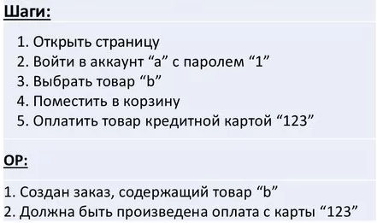
Тест-кейс
тестовый сценарий (test case): Набор входных значений, предусловий выполнения, ожидаемых результатов и постусловий выполнения, разработанный для определенной цели или тестового условия, таких как выполнения определенного пути программы или же для проверки соответствия определенному требованию. [IEEE 610]
https://www.istqb.org/
21

Slide 22
Тест-кейс
Преимущества:
Тест-кейс легко читается;
Определен тестовый набор;
неопределенность тестовых данных;
детален;
легко обучить начинающих сотрудников
эффективен для начинающих тестировщиков
Недостатки:
в тест-кейсе нужно отмечать статус каждого шага
тест-кейсы дорого поддерживать.
22

Slide 23
Дефекты? Баги?

Slide 24
дефекты
Дефект (defect): Изъян в компоненте или системе, который может привести компонент или систему к невозможности выполнить требуемую функцию, например неверный оператор или определение данных. Дефект, обнаруженный во время выполнения, может привести к отказам компонента или системы.
https://www.istqb.org/
24

Slide 25
дефекты
Должен содержать:
Название
Окружение на котором воспроизводится
Важность
Срочность
Шаги
Ожидаемый результат (ОР)
Фактический результат (ФР)
25

Slide 26
дефекты
Описать дефекты основываясь на своих тест-кейсах
Для выполнения этого задания представьте что интернет магазин работает не корректно, примеры дефектов могут включать:
Не корректную авторизацию
Не правильное наполнение корзины(Например при добавлении товара 1 добавляется товар 2)
Подгрузка описания товара от другого товара
Не доступная кнопка оформить заказ
И т.д и т.п.
Время на работу 15 мин
26

Slide 27


Рефлексия
Отметьте 3 пункта, которые вам запомнились с вебинара
?
Что вы будете применять в работе из сегодняшнего вебинара?

Slide 28
Заполните, пожалуйста,
опрос о занятии

Slide 29
До новых встреч!
Приходите на следующие занятия

